Slide 1
Neuromito
PSE 5140. Neuroiencias e Aprendizagem
Mirella Gualtieri
P-USP

Slide 2
O que é

Slide 3
Características
A partir de conceito científico válido
Extrapolações inválidas - pseudocientíficas
Laboratório ---> sala de aula
Aceitação geral
público não científico

Slide 4
Fatores
O cérebro como centro
Consciência
Cognição
Aprendizagem
Interesse do professor
Falta de conhecimento específico

Slide 5
Fatores
Demanda contínua por melhor desempenho acadêmico
Política
Escola
Família

Slide 6
Mitos - tipos
Quantidade
Mais é melhor.
10%
Brain Gym®
Múltiplas inteligências
Qualidade
Quanto mais específico melhor
Cérebro direito x esquerdo
Aprendizagem VAK
Água – comida para cérebro

Slide 7
Mito – 10%
Usamos apenas 10% do nosso cérebro
Base do mito
Remoção de massa encefálica sem diferença observada no comportamento ?!
Einstein
James

Slide 8
Mito – 10%
O cérebro (todo) está ativo o tempo todo
3% do peso corporal e utiliza 20% da energia produzida
Processo evolutivo não perpetua excesso
Ex. musculatura, dentição

Slide 9
Mito: danos cerebrais são sempre permanentes
Recuperação
Novas conexões
Neurogenese
Local e gravidade de lassões

Slide 10
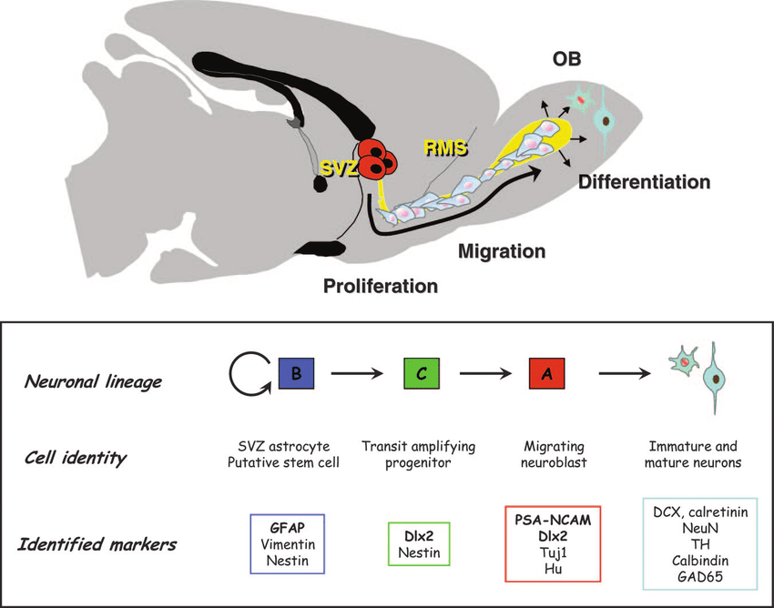
Neurogênese no cérebro adulto
Neurônios gerados na zona subventircular (SVZ) incorporados ao BULBO
via migratória rostral
Abrous, Djoher & Koehl, Muriel & Moal, Michel. (2005). Adult Neurogenesis: From Precursors to Network and Physiology. Physiological reviews. 85. 523-69.

Slide 11
Neurogênese no cérebro adulto
BrdU – bromodeoxiuridina injetada nos 1 dias finais da exposição a cada ambiente.
Notes:
Alguns ratos foram perfundidos logo após o perido de 40 dias (1 day pi)
Outros passaram por 5 dias de testes no labirinto aquatico (4 weeks pi)

Slide 12
Neurogênese no cérebro adulto
Rota no labirinto (water maze)

Slide 13
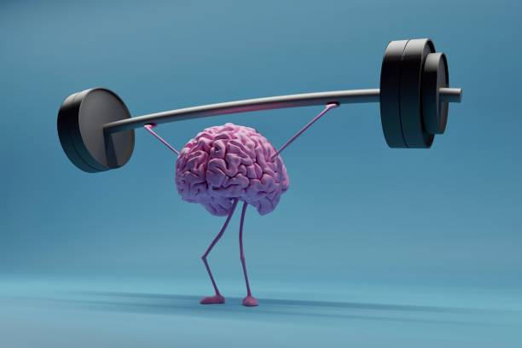
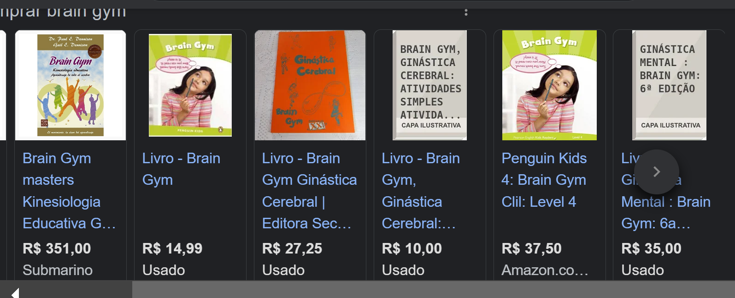
Mito – Brain Gym®
Equilibrar atividfade dos hemiférios para que trabalhem de modo integrado
Melhor aprendizagem
(Dennison,1981).

Slide 14
Dominância cerebral
Orton, 1937
Problema de leitura devidos à ausência de dominância
Turkeltaub et al., 2003
Lateralização (bilateral para esquerda) com aquisição leitura
Mais lenta em alunos com dificuldade de leitura

Slide 15
Teoria Doman–Delacato
Ontogênese recapitula filogênese
Doman, 1968
Bom estado neurológico depende da aquisição de habilidades motoras específicas
Programa exercícios melhora desempenho academico
Contradito por
Chapanis, 1982; Cohen et al., 1970; Cummins, 1988; Robbins and Glass, 1968

Slide 16
Programa de exercícios
Problemas de aprendizagem baseados na falta de integração de habilidades visuais, auditivas e motoras
Programa de exercícios
Exercício físico é benéfico
Condicionamento cardiovascular
Funções cognitivas
Ineficiência do programa
Arter & Jenkins, 1979; Bochner, 1978; Cohen, 1969; Hammill et al., 1974; Kavale & Forness, 1987; Sullivan, 1972

Slide 17
Programa de exercícios
Década 1980
Reynolds et al., 2003. Dyslexia
Treinamento perceptuo-motor parra melhorar problemas de leitura
Graves problemas metodológicos
Rack, 2003; Richards et al., 2003; Singleton and Stuart, 2003; Snowling and Hulme, 2003; Stein, 2003

Slide 18
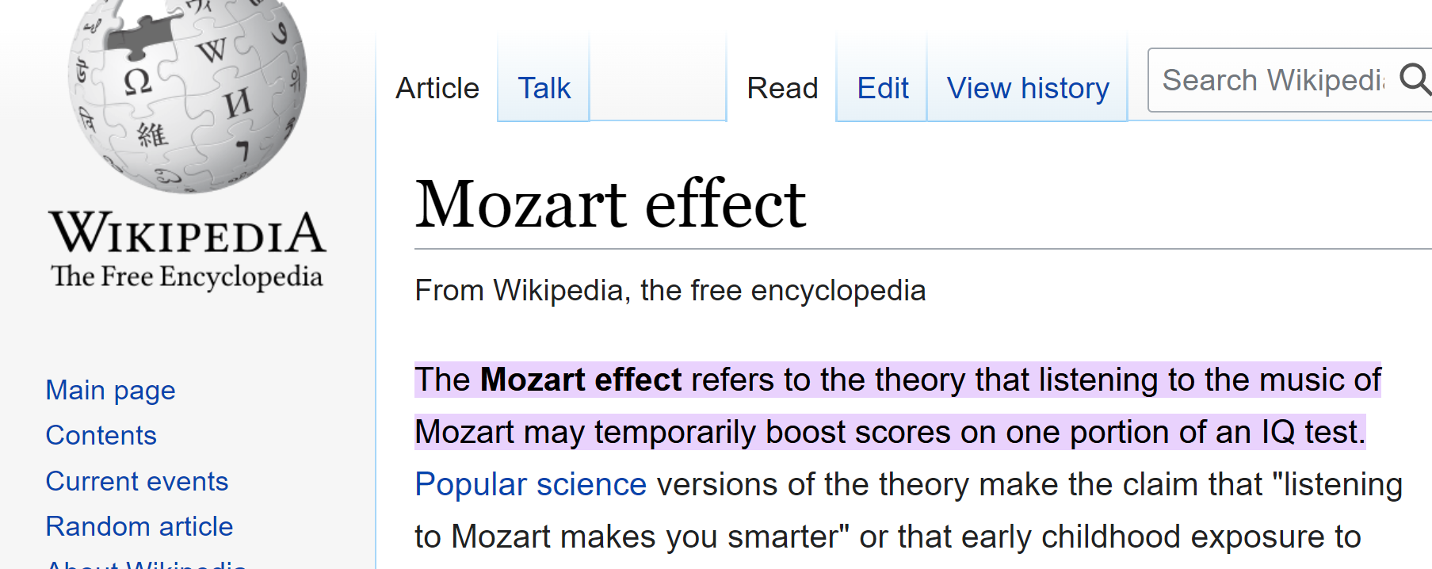
Mito – música clássica aumenta QI

Slide 19
Mito – música clássica aumenta QI
Efeito Mozart
Dissipado depois de 15 minutos
Sem replicaçao
Treinamento musical é benéfico

Slide 20
Mito – cérebro direito x esquerdo
Pensadores do cérebro direito
Emocionais
Pensadores do cérebro esquerdo
Recionais

Slide 21
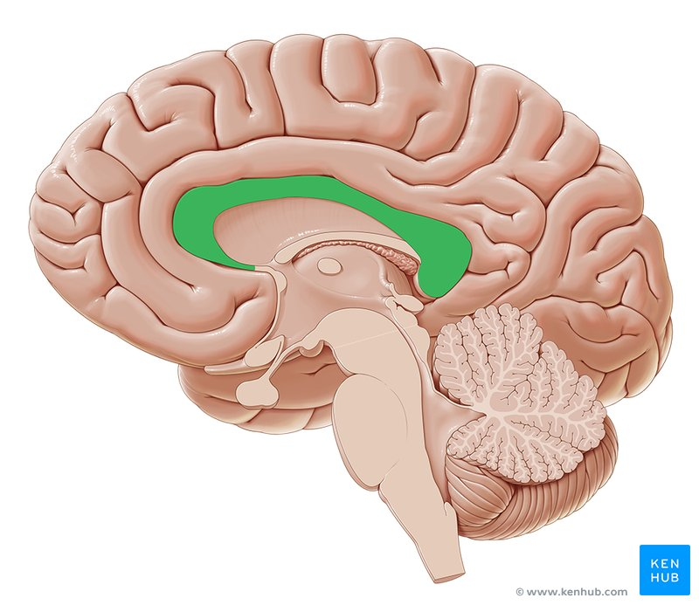
Mito – cérebro direito x esquerdo
Supe rsimplificação
Condição anormal (ignorada)
Pacientes brain-splited
Fisiologia
Hemisférios altamente conectados

Slide 22
Mito – cérebro direito x esquerdo
Funçoes podem ser modulares, distintas entre os hemisférios
Variações de localização dos módulos entre sujeitos
Destro/sinistro
Homem /mulher
Lateralização
Especialidades de cada hemisfério são interdependentes
Detalhes x análise global/ Semantica prosódia
Mudança com prática das habilidades
Música

Slide 23
Mito – cérebro direito x esquerdo
Conhecer funções e estruturas encefálicas específicas a elas atribuídas só deve ajudar a unir informações para análise do cérebro como um todo.
Localização x conectividade

Slide 24
Mito - estilos de aprendizagem

Slide 25
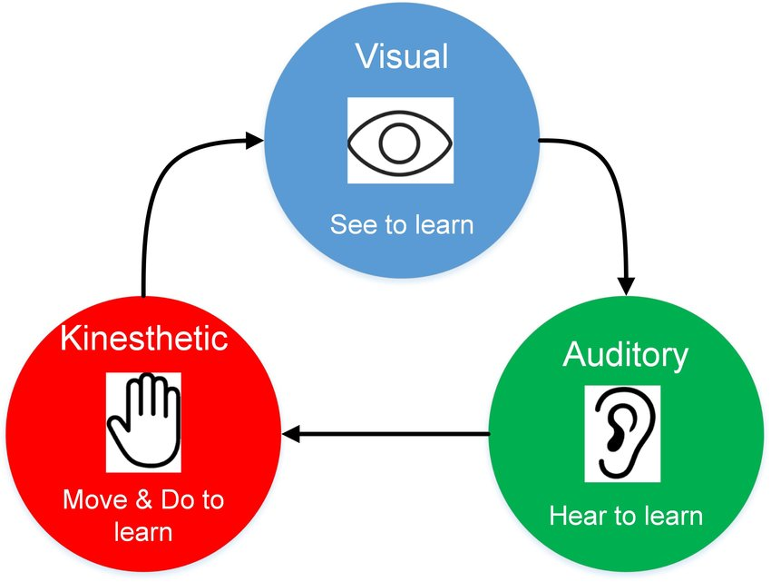

Slide 26
Mito - estilos de aprendizagem
Alunos VAK
170 Inventários
Divisão em sala de aula
Paradoxo
O que fazer com alunos V e K em uma aula de música?
V e A em uma aula de artesanato?

Slide 27
Mito - estilos de aprendizagem
Abordagem multimodal
Modificação na abordagem não melhora
Ver e ouvir simultaneamente é melhor que apenas ver ou apenas ouvir
Pedagogia coincide

Slide 28
Mito - estilos de aprendizagem
As modalidades são interconectados
Áreas multimodais
Questão evolutiva
Coordenar som + imagem
Variações interpessoais são comuns
Gustação e olfação mais evidentes
Atividades multimodais
Alimentação
Aquisição de novo idioma

Slide 29
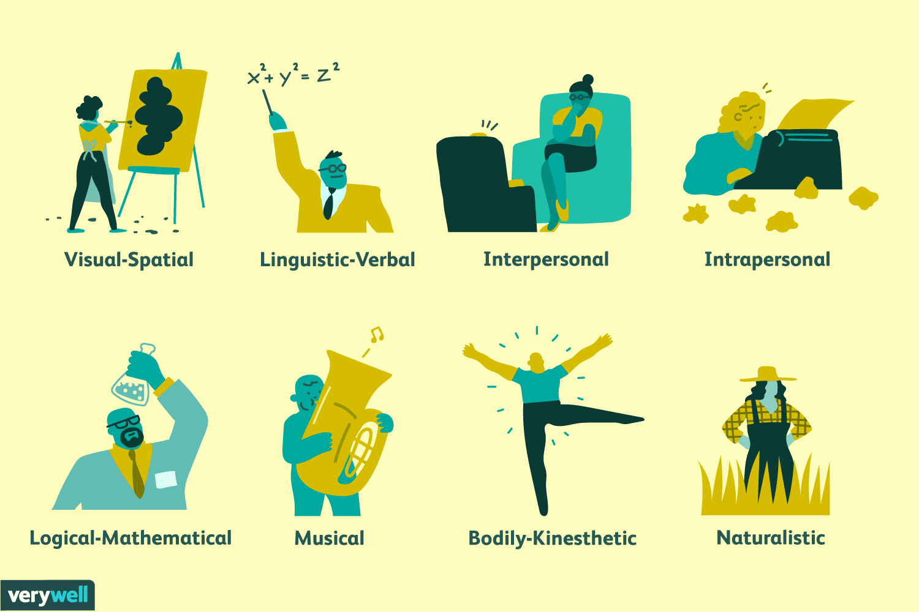

Slide 30
Gardner, Howard. Frames of Mind: The Theory of Multiple Intelligences (1983),

Slide 32
Mito – múltiplas inteligências
Gardner(1993)
Lógica e matemática
Espacial
De movimento
Verbal
Musical
Interpessoal
Intrapessoal
Independentes
QI distintos
Platão (400 AC)
Lógica
Aritmética
Geometria – astronomia
Dança
Retórica
Música

Slide 33
Mito – múltiplas inteligências
Inteligência
Diversas habilidades cognitivas correlacionadas
Alta conectividade entre áreas cerebrais
Essencial para as funções cognitivas
Necessária em todos os domínios da aprendizagem
Matemática
Línguas
Música

Slide 34
Inteligência geral
Duncan et al. (2001)
Meta-análise 20 estudos neuroimagem
Matemática
Lógica
Linguagem
Memória
Ativação de áreas comuns – córtex frontal
Notes:
Como o cérebro gera medidas que compoem a inteligencia geral?
Beere 2006 mostra que professores são insatisfeitors com a ausencia de efetios de longo prazo da aplicacao da teoria de MI

Slide 35
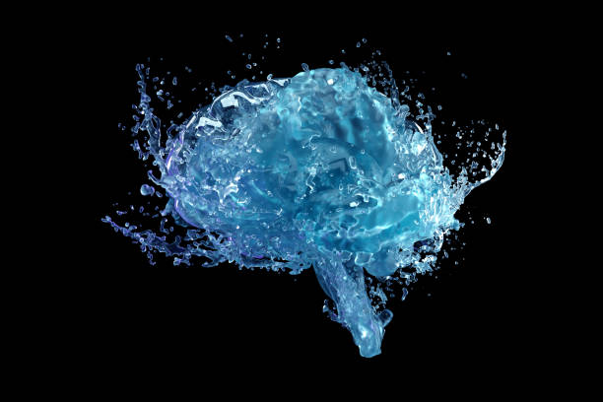
Mito – água e cérebro

Slide 36
Mito – água e cérebro
Consumo de 6-8 copos previne diminuição do cérebro
Ingestão hídrica é regulada para manter homeostase
Consumo de água durante as aulas
Pausa pode ser benéfica
Notes:
Thirst kicks in long before lack of water affects brain function. Drinking water in class may improve performance because it creates mini-breaks that help with focus.

Slide 37
Mito – bilinguismo
Educação bilíngüe prejudica desenvolvimento
Confusão entre os idiomas
A exposição precoce favorece a aprendizagem dos idiomas

Slide 38
Argumentos
Pragmatismo x evidencia cientifica
Se funciona na sala de aula, é válido (?)
Não é brain based
Ética
Classe profissional

Slide 39
Frequência dos neuromitos
Torrijos, Marta & Víllora, Sixto & Bodoque-Osma, Ana. (2021).

Slide 40
Profissionais estudados

Slide 41
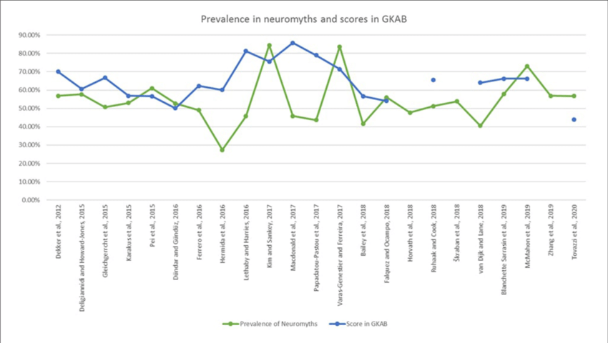
Fatores preditivos X protetivos

Slide 42
Bibliografia
Howard-Jones PA. Scepticism is not enough . Cortex 45 (2009) 550–551.
S Dekker, NC Lee, P Howard-Jones… Neuromyths in education: Prevalence and predictors of misconceptions among teachers Frontiers in psychology, 2012
John Geake. Neuromythologies in education. Educational Research Vol. 502(008) 123–133
Pickering & Howard-Jones (2007)
Orton, 1937
Turkeltaub et al., 2003
Torrijos, Marta & Víllora, Sixto & Bodoque-Osma, Ana. (2021). The Persistence of Neuromyths in the Educational Settings: A Systematic Review. Frontiers in Psychology. 11. 591923.
Reynolds et al., 2003. Dyslexia

